Slide 1
타이틀
타이틀
이름 입력
I
접속
접속하기
접속하기
종료하기
종료하기
대기화면
로딩 이미지
※ 로딩 종료 후 in-game 화면으로 자동 이동
로딩 바

Slide 2
대기화면 -1
인하대미래인재개발원 / 문화컨텐츠프로그래밍 과정
Project-M
1P
1P
1P
1P
PlayerName
PlayerName
PlayerName
PlayerName
선택 종료까지 남은 시간 :
30

Slide 3
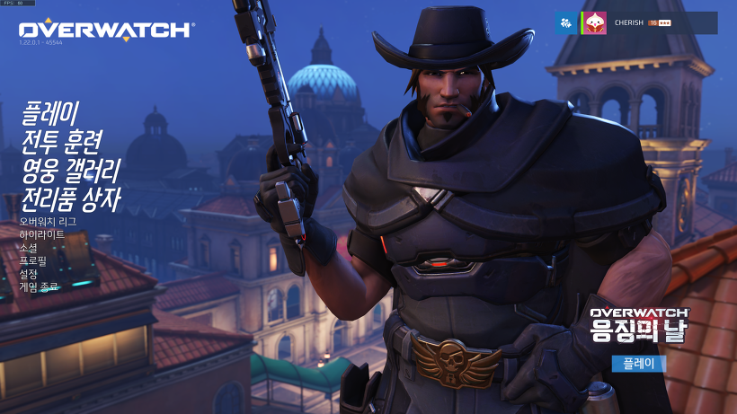
대기화면 -2
인하대미래인재개발원 / 문화컨텐츠프로그래밍 과정
Project-M

Slide 4
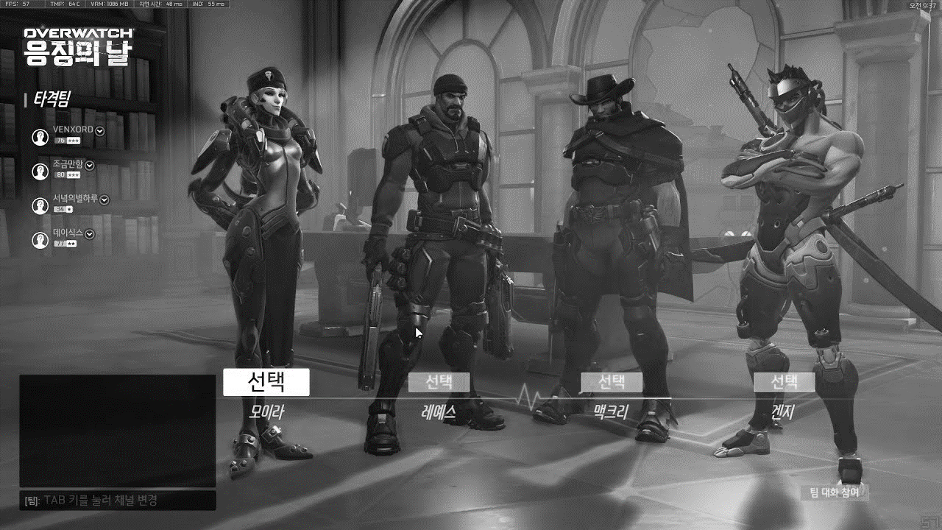
대기화면 -3
인하대미래인재개발원 / 문화컨텐츠프로그래밍 과정
Project-M

Slide 5
로딩 화면
인하대미래인재개발원 / 문화컨텐츠프로그래밍 과정
Project-M
로딩 바

Slide 6
In-game
Reloading
30 / 30
123

Slide 7
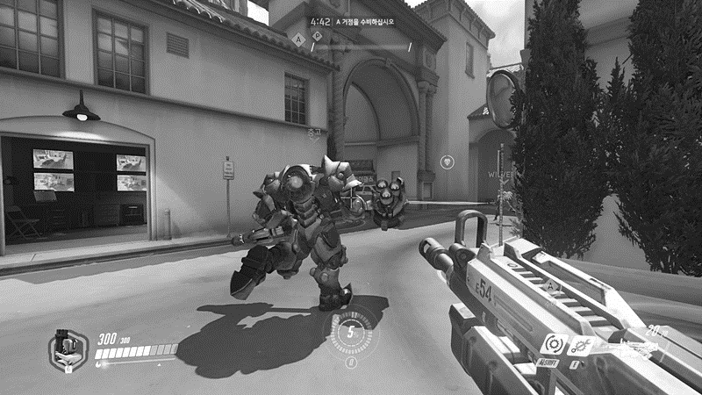
In-game
BOSS
PlayerName
PlayerName
PlayerName
Reloading
123 / 123
30 /30
힐
무기

Slide 8
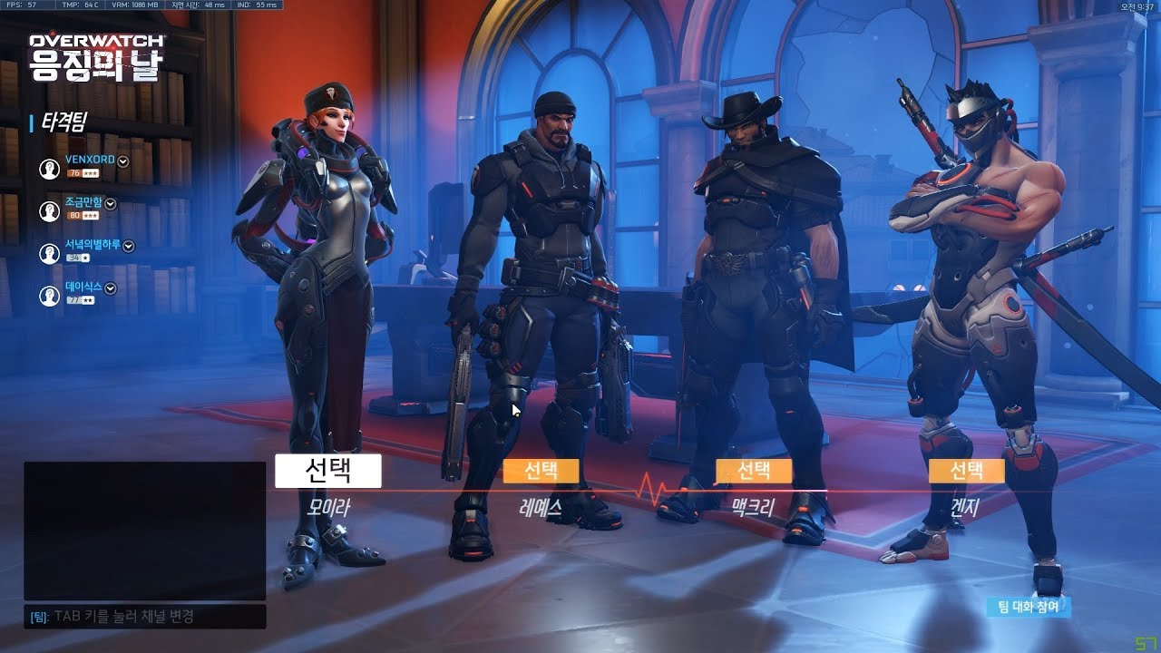
Result - 승리

Slide 9
Result - 패배
BOSS
PlayerName
PlayerName
PlayerName
Reloading
123 / 123
30 /30
힐
무기

